Slide 1
Ученически съвети
Успешни дейности и добри практики

Slide 2
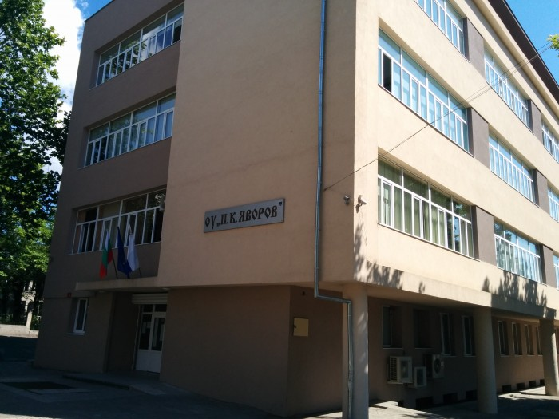
Успешните дейности на ОУ „Пейо Крачолов Яворов“ през 2022г. е направения базар за събирането на средства за поставяне на барелеф на училището.
Предходната година имаше подобно мероприятие, на което тогавашния 3б клас направи благотворителен базар за две деца в нужда!

Slide 3
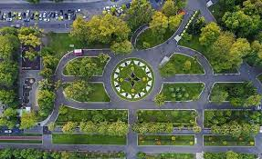
Добри практики:
Всяка година да се сеят по няколко дръвчета в град Бургас.
Всеки месец може да има клубове по интереси, а тези, които са с физическа дейност да се провеждат на открито.
Всеки месец да правим базар за хора в нужда.
Да има клубове по шах и готварство със състезателен характер.
Да се провеждат екскурзии и разходки в морската градина на град Бургас и на различни дестинации.
Да се провеждат уроци в природонаучни и исторически музеи,които да имаме индивидуални задачи

Slide 4
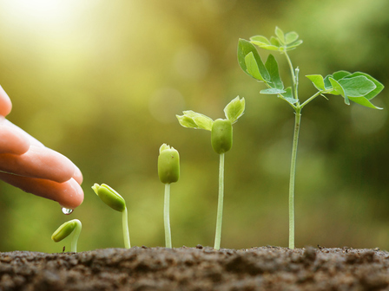
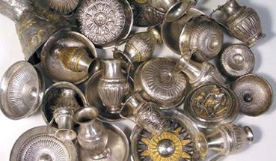
Еднодневни екскурзии с образователна цел.
В часовете по ,,Човека и природа“ да се изследват растения на открито.
А в часовете по история да се отиде на еднодневна екскурзия в някой близък град.

Slide 5
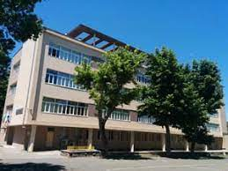
ПОСТИЖЕНИЯТА ЗА 2022и 2023
За 60 годишнината на училището имаше представление в залата ,,Бойчо Брънзов‘‘.
Имаше игри със състезателен характер. Участваха мажоретките и духовия оркестър на училището.
За деня на ,,Розовата фланелка‘‘
направихме табла и раздавахме хартиени розови фланелки с надпис ,,НЕ НА ТОРМОЗА В УЧИЛИЩЕ‘‘

Slide 6
Децата от Братислава са посещавали училище ОУ “Пейо Крачолов Яворов“
два пъти.
Гостите от Братислава бяха посрещнати по стара българска традиция с хляб и сол и поздравени от вокалната група на училището.
Децата от двете страни рисуваха на дървени плочки с акрилни бои на тема ,,Морски усмивки-спомен от мен“. Срещата завърши с размяна на изделията.

Slide 7
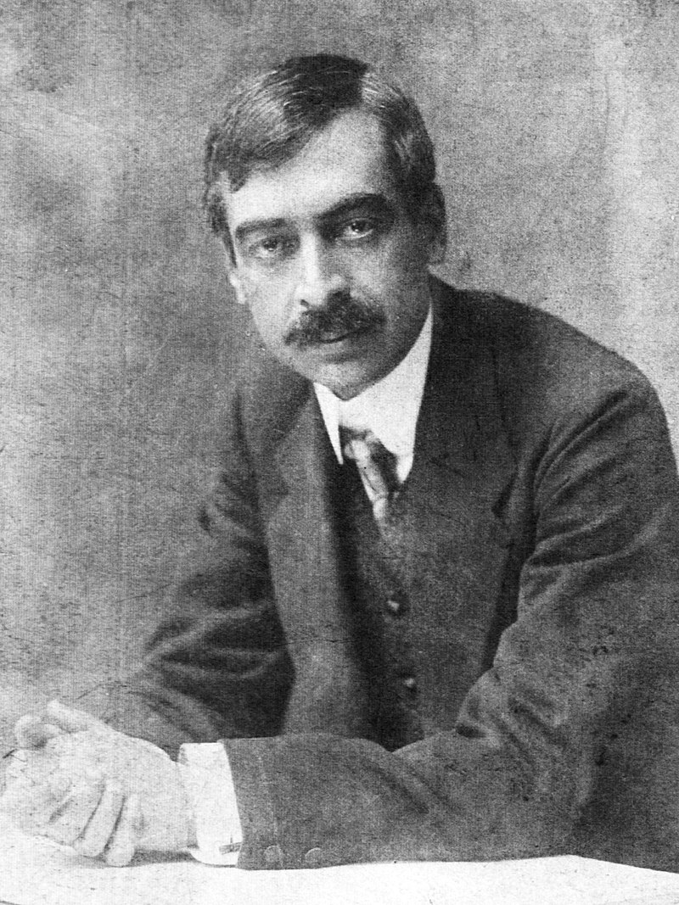
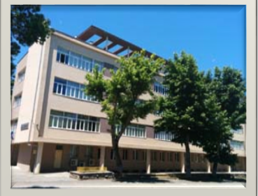
БЛАГОДАРЯ ЗА ВНИМАНИЕТО!
От: Радослав Фотев и Михаела Петрова - 5б клас

